Slide 1
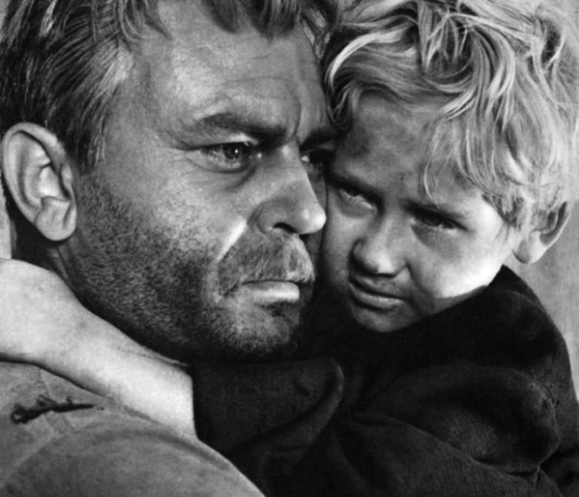
М.А. Шолохов. Рассказ «Судьба человека». История создания. Особенности жанра, сюжет и композиция рассказа. Тематика и проблематика. Образ главного героя.

Slide 2
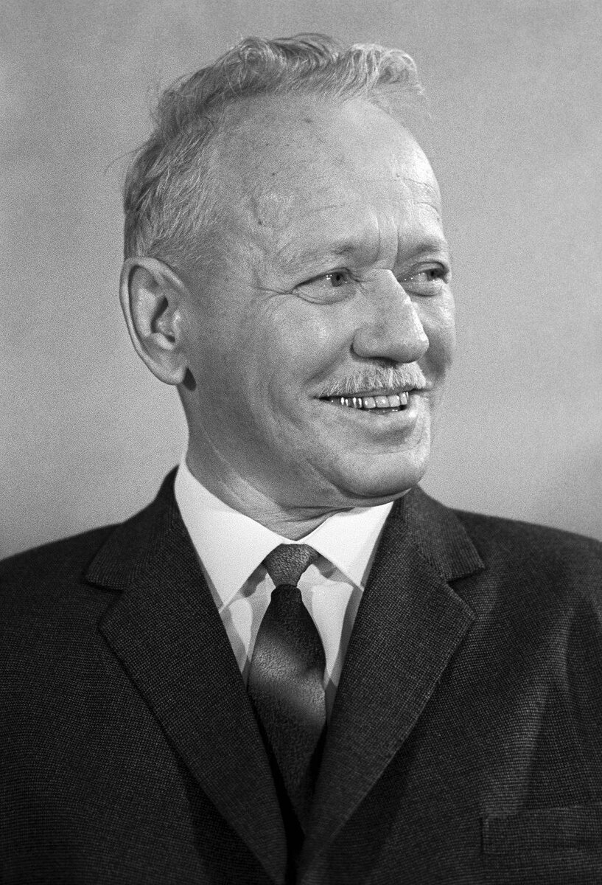
24 мая 1905 года в хуторе Кружилинском станицы Вешенской Донского округа родился Михаил Шолохов.
Мать – из крестьянской семьи, отец – выходец из Рязанской губернии, сеял хлеб на казачьей земле, был управляющим мельницей.

Slide 3
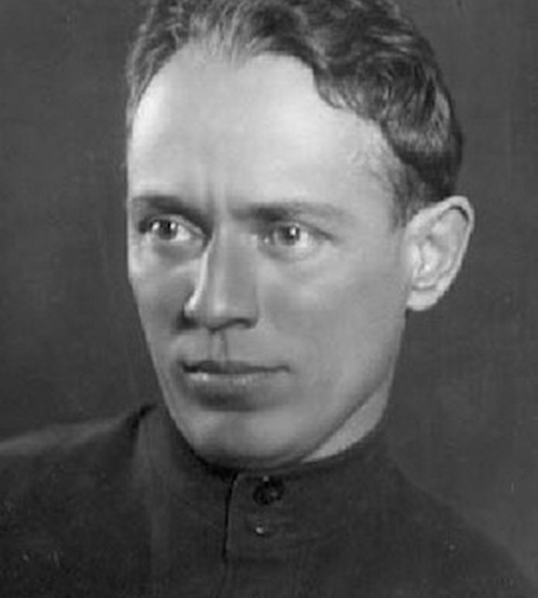
В середине 1920 года Шолохов работал учителем по ликвидации безграмотности среди взрослого населения. Потом зачислен помощником бухгалтера заготконторы.
В конце 1922 года, в 17 лет, приезжает в Москву, собираясь учиться. Не смог поступить на рабфак, трудится чернорабочим, занимаясь самообразованием.

Slide 4
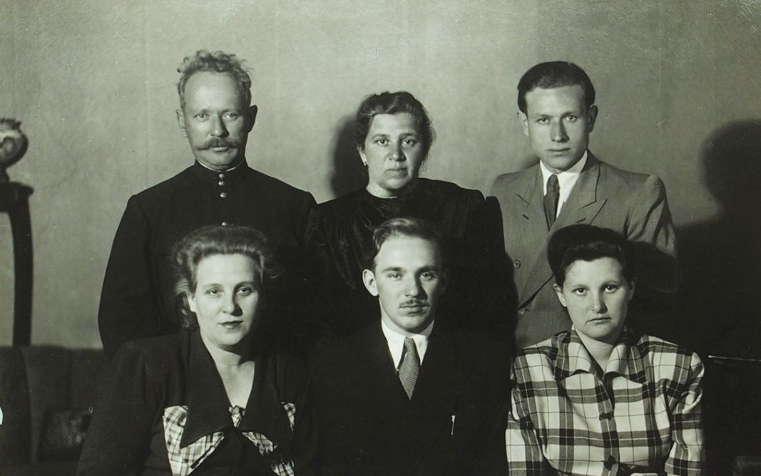
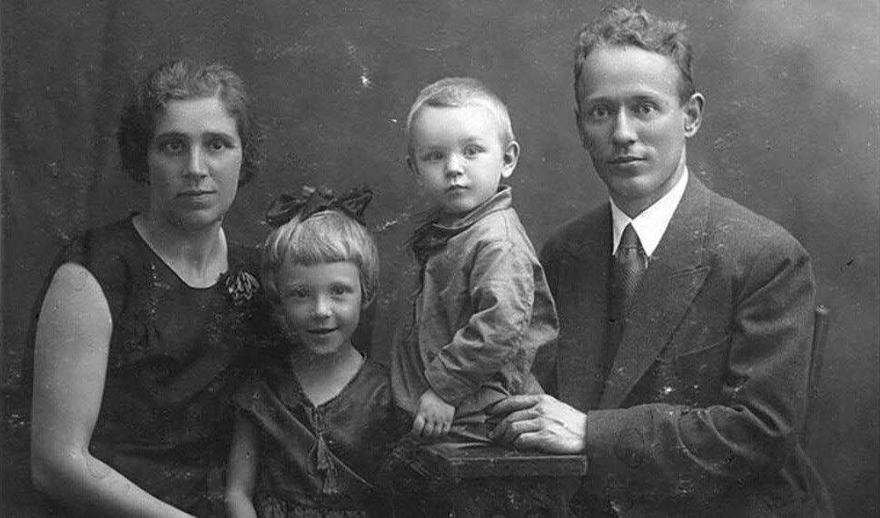
В начале 1924 года М.Шолохов вернулся на Дон, в станицу Бухановскую, и женился на Марии Петровне Громославской. Некоторое время они жили в Москве, Шолохов ходил по редакциям, предлагал написанные им рассказы.

Slide 5
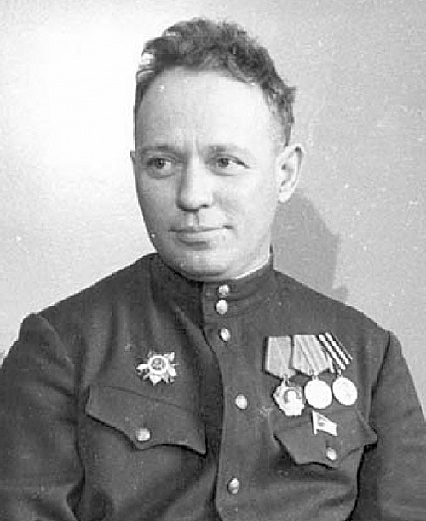
В конце 1926 года Шолохов начинает писать роман "Тихий Дон".
В 1932 году начинает работать над романом «Поднятая целина».
Когда началась Великая Отечественная война, М.А. Шолохов уходит на фронт, работает корреспондентом. Получает ранение. В 1942 году от разрыва бомбы у него погибает мать.

Slide 6
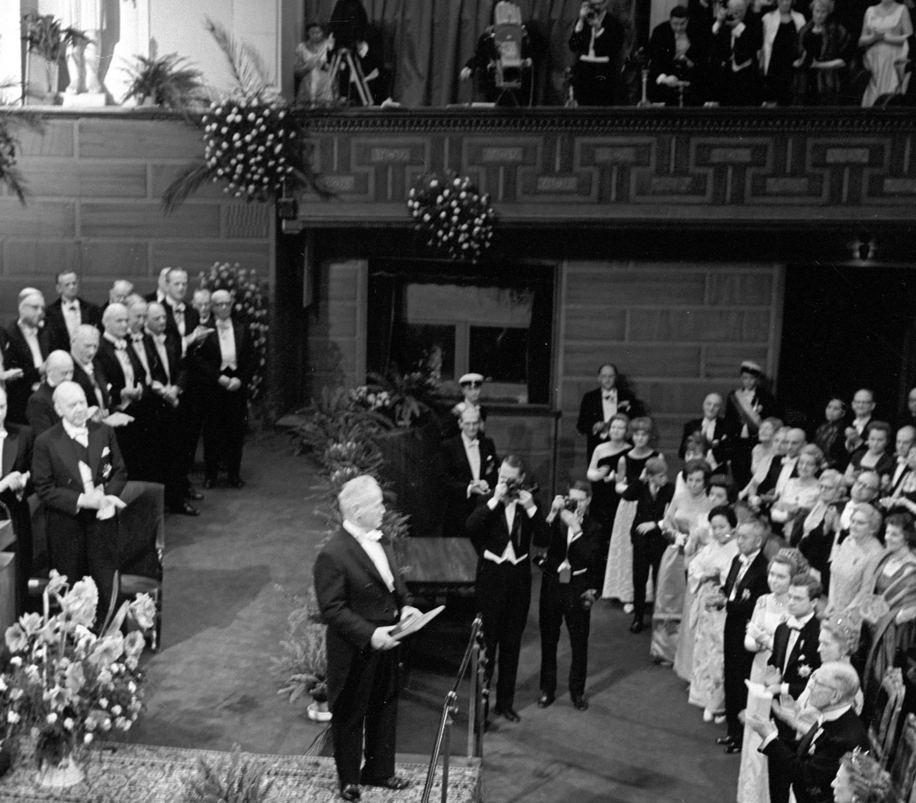
В 1960 году выходит вторая книга «Поднятой целины».
В 1965 году Шолохову присуждается Нобелевская премия за роман «Тихий Дон».
21 февраля 1984 года Шолохов умер в станице Вешенской и похоронен в саду у своего дома, на высоком берегу воспетого им Дона.

Slide 7
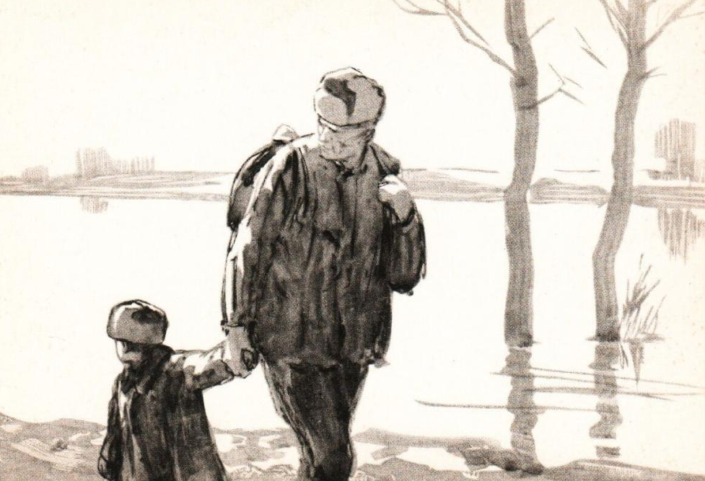
31 декабря 1956 г. и 1 января 1957 г. в газете «Правда» был опубликован рассказ «Судьба человека».
Рассказ Шолохов посвятил редактору издательства «Московский рабочий» Евгении Григорьевне Левицкой.

Slide 8
Жанр
Рассказ – небольшое по объему прозаическое произведение, с динамическим развитием сюжета.
Шолохов назвал свое произведение рассказом. Но по глубине содержания, по своей трагичности, охватывающей судьбы целого человечества, его можно сравнить с эпопеей.
Рассказ имеет ярко выраженное реалистическое направление, оно создано на реальных событиях, и герои имеют своих прототипов.
По своей форме это «рассказ в рассказе».

Slide 9
Композиция
Рассказ от лица повествователя о встрече с Андреем Соколовым и его сыном.
Прощание повествователя с героями.
Рассказ Андрея Соколова
1.Довоенная жизнь. 6. Поединок с Мюллером.
2. Прощание с семьей. 7.Освобождение.
3. Пленение. 8.Гибель семьи.
4. В церкви. 9.Смерть сына.
5. Неудачный побег. 10.Встреча с Ванюшкой.

